Slide 1
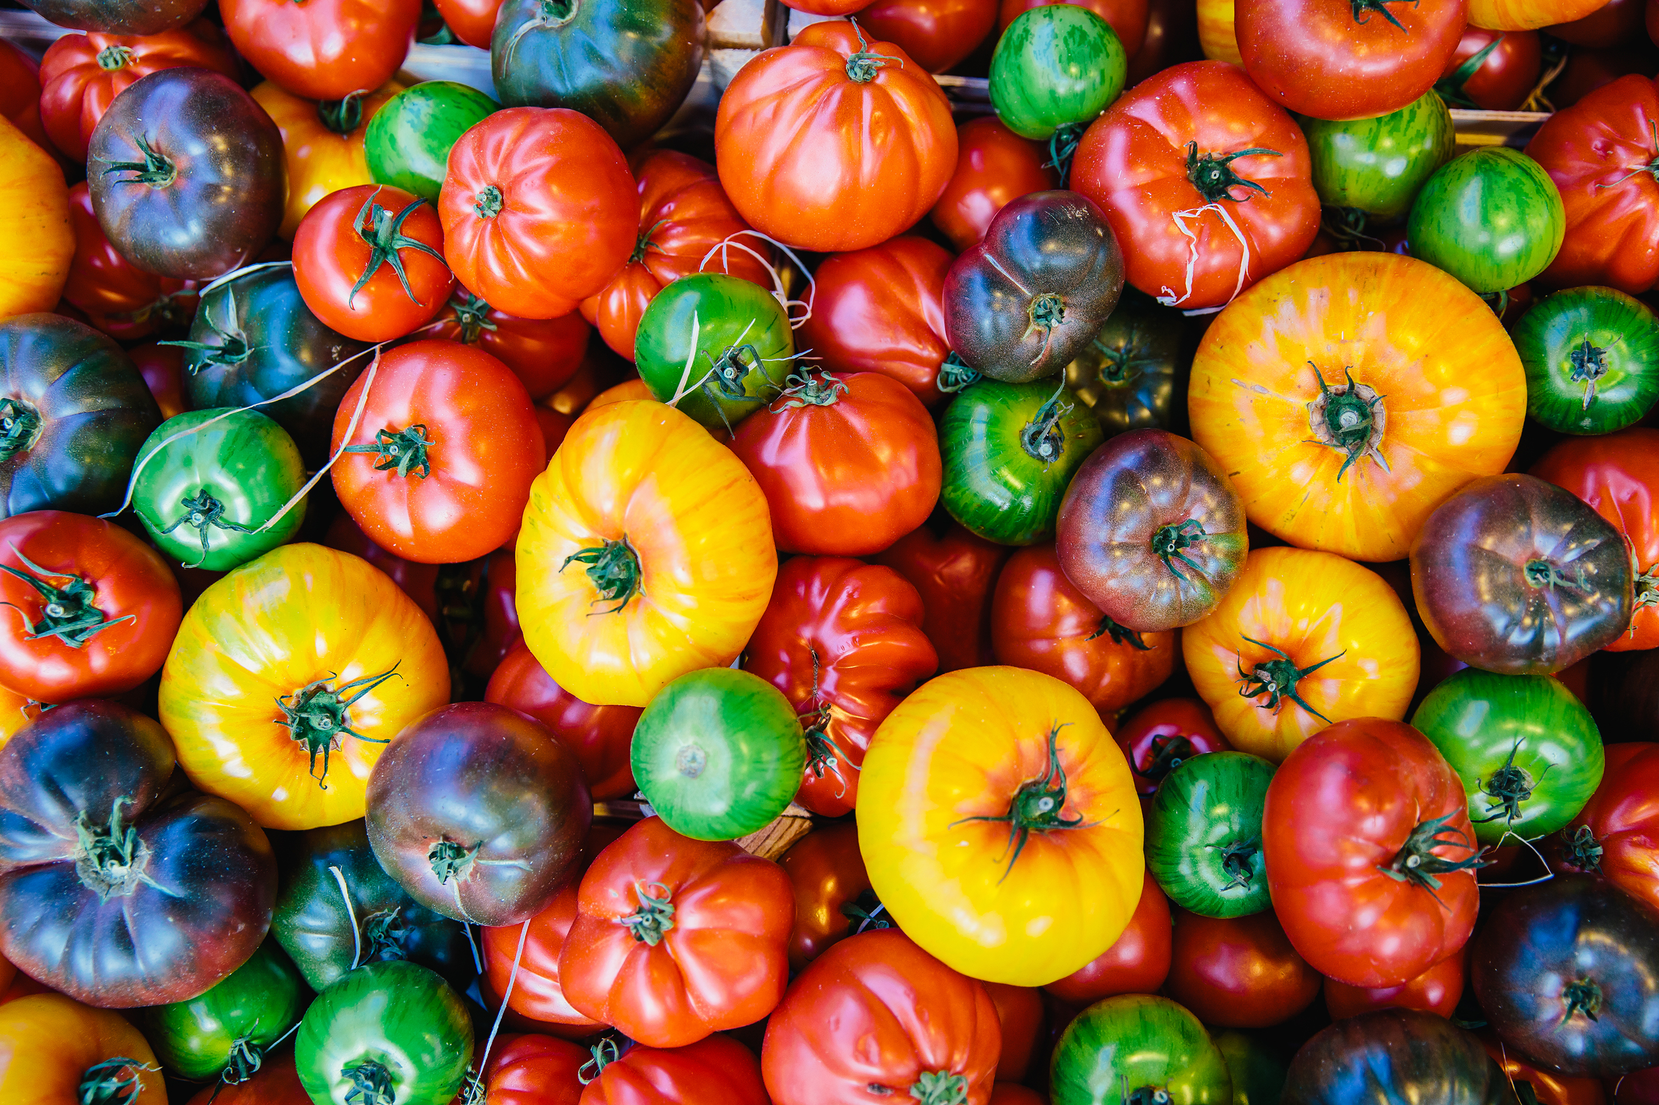

Presentation: “Food on board: Presenting the CUL MAR (MARitime Soft Skills for Onboard Healthy Nutrition and CULinary Arts in Seagoing Services) project”
Seminar “Logistics Services in Maritime Agencies and Onboard feeding Management”
University of the Aegean
Helen Iakovaki, Assistant Professor
Monday, December the 9th Laboratory of Circular Economy of the Piraeus Municipality, Piraeus, GREECE

Slide 2





Language never lies….and jokes are always based on real facts
If you have never served aboard a submarine or do not know anyone who is or was a submariner, then this list may help you understand what life aboard a submarine is all about. These are but a few of the ways to experience the lighter side of life aboard a submarine.
Eat food that you can only get out of a can and requires water in order to eat it. Empty out your refrigerator and turn the temperature control down, turning the refrigerator into a freezer. Get rid of all fresh fruits and vegetables
Invite guests but don’t prepare enough food for everyone. Serve food cold. Limit the time they sit at the table to 10 minutes.
Wake up at midnight every night and make a peanut butter sandwich, use stale bread. Better yet, make your own bread but cut 3 inch thick slices and use these. Optional: warm up some canned Ravioli or soup.
Use 18 scoops of coffee per pot and allow it to sit for 5 to six hours before drinking it
Store your eggs in the garbage for two months and then cook a dozen each morning
Source https://www.facebook.com/story.php?story_fbid=874626864858862&id=100069346687769&_rdr What is it like living aboard a submarine for an extended period of time?

Slide 3


Slide 4
Παρουσίαση Αποτελεσμάτων: Εκπαιδευτική Ενότητα "Onboard Healthy Nutrition"
Στόχοι του Προγράμματος και Παραδοτέα
1.Σχεδιασμός Εκπαιδευτικής Ενότητας:
  Ανάπτυξη εκπαιδευτικού προγράμματος και αναλυτικού οδηγού.
  Δημιουργία ηλεκτρονικού εγχειριδίου με οπτικό υλικό και ερωτήσεις στο τέλος κάθε ενότητας.
  Παρουσιάσεις PowerPoint και πρακτικές μελέτες περιπτώσεων.
Δράσεις Διάχυσης:
  Διοργάνωση συναντήσεων διάδοσης.
  Ολοκλήρωση του WP2 με μια εκπαιδευτική συνεδρία (LTT) για εκπαιδευτές.
2.Βασικές Δραστηριότητες και Μεθοδολογία
Δημιουργία Ερευνών:
  Τρεις έρευνες για διαφορετικές ομάδες ενδιαφερομένων:
    Φοιτητές και ναυτικούς.
    Προσωπικό κουζίνας.
    Εργοδότες.
  Θεματολογία ερευνών:
    Φοιτητές/Ναυτικοί: Διατροφή, Ευεξία, Βιωσιμότητα, Υγιεινή, Εντυπώσεις.
    Προσωπικό κουζίνας: Διατροφή, Ευεξία, Προμήθειες, Εκπαίδευση, Προκλήσεις.
    Εργοδότες: Διατροφή, Βιωσιμότητα, Υγιεινή, Εκπαίδευση, Προκλήσεις.
Διανομή και Συμμετοχή:
  Ερωτηματολόγια σε Google Forms, μεταφρασμένα σε τοπικές γλώσσες.
  Συνολικοί συμμετέχοντες:
    321 φοιτητές/ναυτικοί.
    55 προσωπικό κουζίνας.
    19 εργοδότες.

Slide 5
3: Ανάλυση Δεδομένων και Κύρια Συμπεράσματα
Στόχοι:Ανάλυση διατροφικών συνηθειών και γενικής ευεξίας.
Εντοπισμός αδυναμιών και αναγκαίων αλλαγών για καλύτερη υγεία.
Καταγραφή συνηθειών κατανάλωσης τροφής και υδάτων.
Θεματολογία Ανάλυσης:
  Διατροφή & Ευεξία: 45% των ερωτήσεων.
  Βιωσιμότητα: 30% των ερωτήσεων.
  Υγιεινή, Εκπαίδευση, Προκλήσεις: 25%.
Μέθοδος Ανάλυσης:
  Κατανομή ερωτήσεων ανά θέμα.
  Αξιολόγηση με κλίμακα Likert (1-5).
Συμπεράσματα:
  Υψηλή αποδοχή της ανάγκης για σωστή διατροφή και εκπαίδευση.
  Προβληματισμοί για προμήθειες και προκλήσεις στην υλοποίηση.
  Ενίσχυση βιωσιμότητας και υγιεινής μέσα από εξειδικευμένα προγράμματα κατάρτισης
  Σημείωση: Ερωτήματα και συμπεράσματα ανά ομάδα παρουσιάζονται αναλυτικά στο ηλεκτρονικό εγχειρίδιο και τις συνεδρίες LTT.

Slide 6
So…what really gives?
ONBOARD HEALTHY NUTRITION” RESEARCH REPORT

Slide 7
So…what really gives?
ANALYSIS OF THE SURVEY FOR STUDENTS AND SEAFARERS

Slide 8
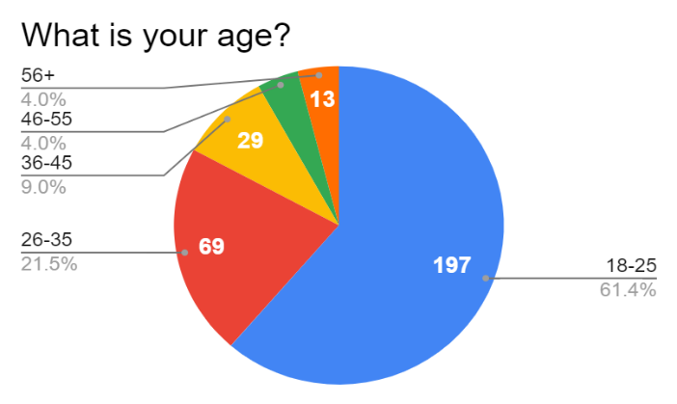
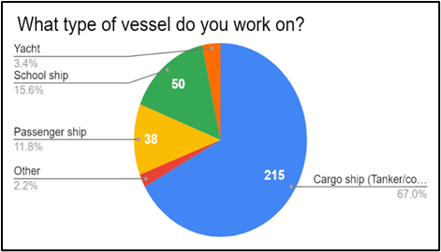
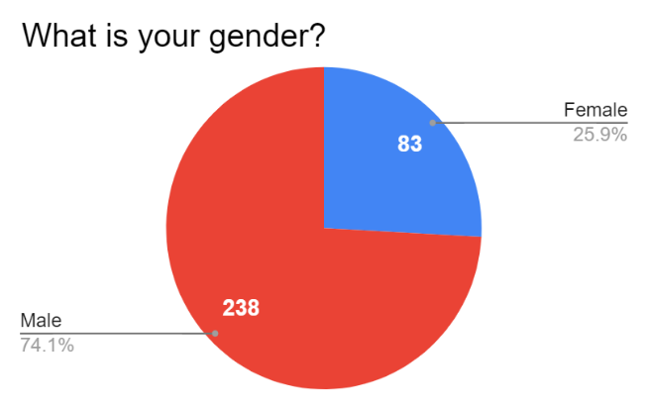
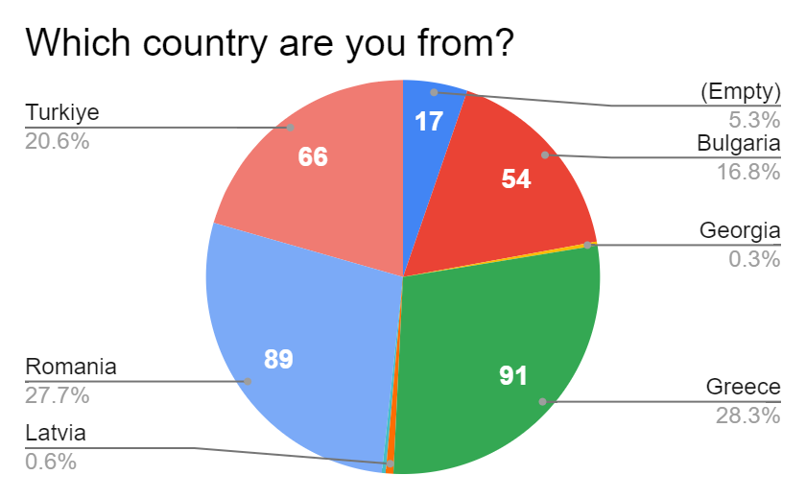
Αποτελέσματα Έρευνας
Δημογραφικά Στοιχεία Συμμετεχόντων
Συμμετέχοντες: 321 άτομα (174 φοιτητές, 147 ναυτικοί).
Φύλο:
83 γυναίκες (25%),
238 άνδρες (75%).
Ηλικία:
  61,4%: 18-25 ετών.
  82,9% κάτω από 35 ετών.
Επαγγελματική Εμπειρία:
  Πλοία μεταφοράς φορτίου (πλειονότητα).
  Λιγότερο σε πλοία επιβατικά, εκπαιδευτικά γιοτ.

Slide 13
Θέματα διατροφήςκαι ευεξίας
Κατανάλωση Τροφίμων
Συνήθειες Δοκίμων και Ναυτικών:
  Δημητριακά/ψωμί/μακαρόνια: Συχνή κατανάλωση
  Λαχανικά: 51% σπάνια ή ποτέ
  Ψάρια: 62% εβδομαδιαία κατανάλωση
  Γαλακτοκομικά: 64,2% καθημερινά
  Αυγά: Λιγότερο από 50% καθημερινά
  Ξηροί καρποί: 15% καθημερινά
Κύριες Παρατηρήσεις:
  Ποσοστά κατανάλωσης υδατανθράκων (ψωμί,δημητριακά) επαρκή.
  Υποκατανάλωση:
    Φρούτων (50% δεν καλύπτουν ημερήσια ανάγκη).
    Λαχανικών (51% λιγότερο από 2 μερίδες την εβδομάδα).
  Κατανάλωση ψαριών: 62% εβδομαδιαία (ικανοποιητικό).
  Προβλήματα στην κατανάλωση αυγών και ξηρών καρπών (πολύ χαμηλή).
Συστάσεις για Υγιεινή Διατροφή
Διατροφή:
  2-3 μερίδες φρούτων και λαχανικών ημερησίως
  Προτίμηση σε ξηρούς καρπούς και όσπρια
  Κατανάλωση ψαριών και λιγότερων λιπαρών
  Περιορισμός ζάχαρης και αλατιού
Ενυδάτωση:
  6-8 ποτήρια νερό καθημερινά
  Αποφυγή καφεΐνης πριν τον ύπνο
Προτάσεις από το ISWAN (International Seafarers’ Welfare and Assistance Network)
Διατροφή:
  Σωστή πρόσληψη πρωτεϊνών, υδατανθράκων, βιταμινών
  Αποφυγή ζάχαρης, λιπαρών, καφεΐνης
Ύπνος και Εργασία:
  Ελαφριά γεύματα πριν τη βάρδια
  Υγρά και ηλεκτρολύτες για ζεστά περιβάλλοντα
Άσκηση: 30 λεπτά καθημερινά

Slide 14
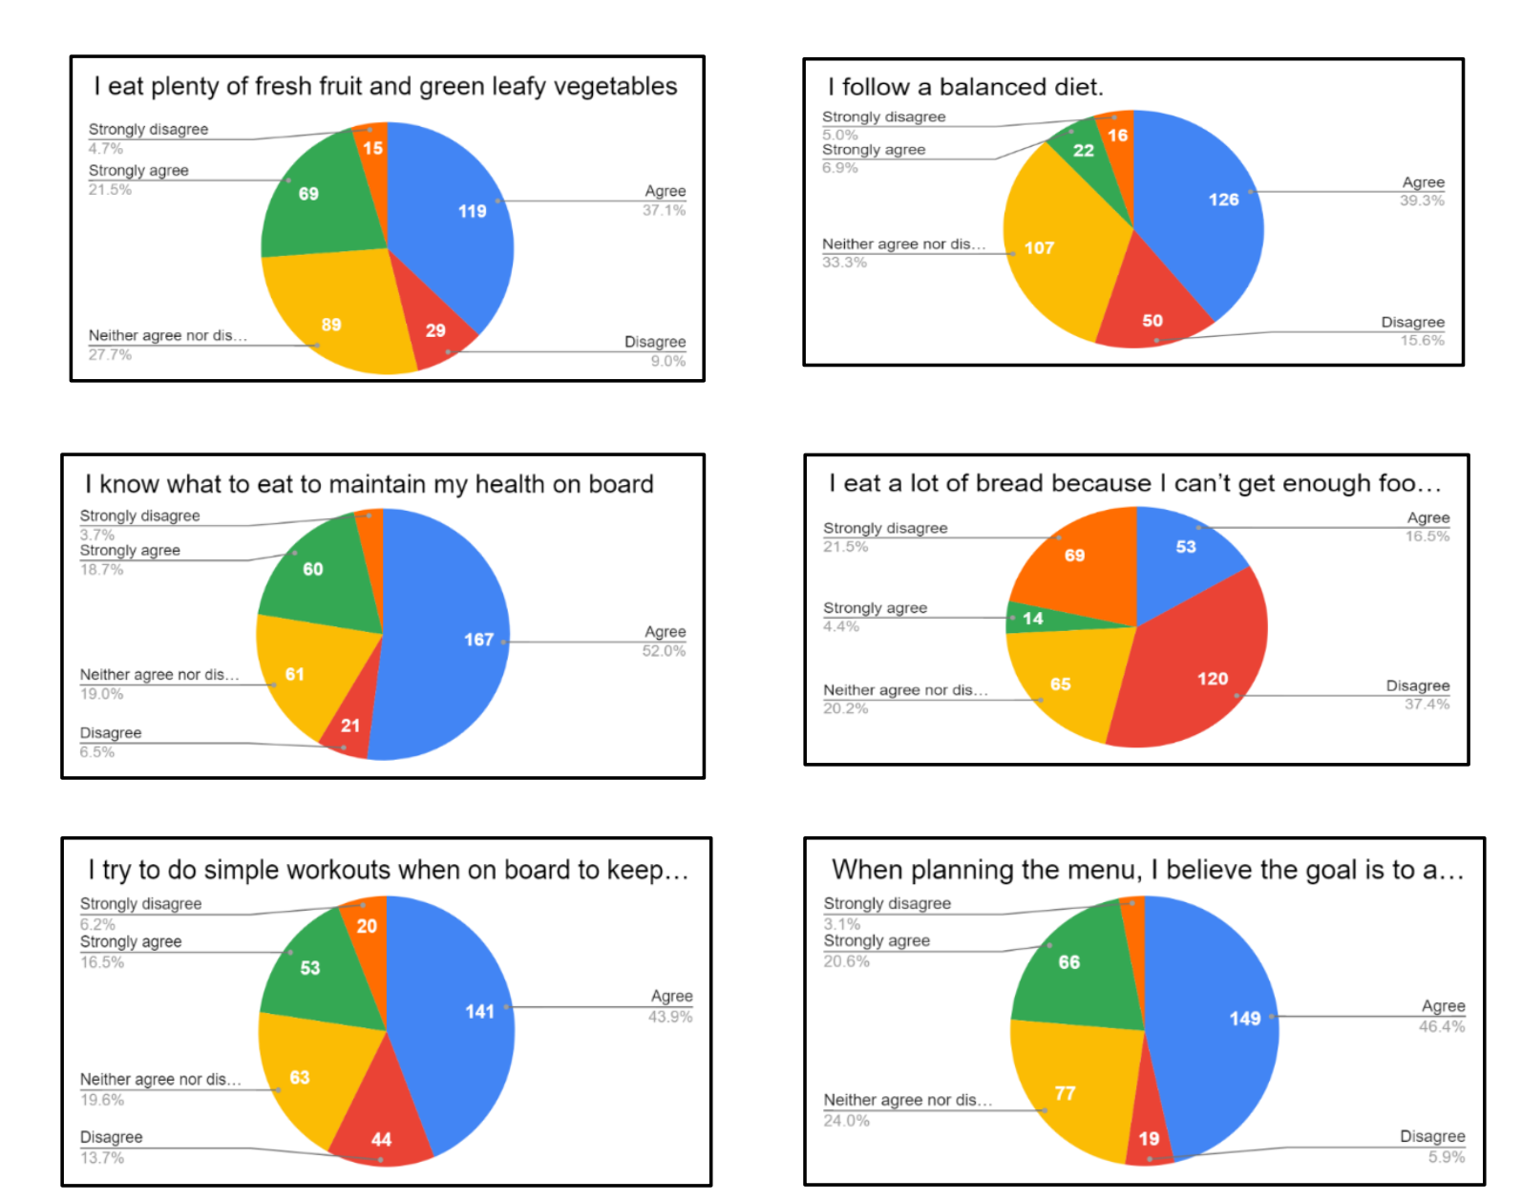

Slide 15
Θέματα διατροφήςκαι ευεξίας
Συμπεράσματα και Προτάσεις
Προτάσεις Βελτίωσης Ευεξίας
Υποβοήθηση Ναυτικών:
  Εκπαίδευση σε ισορροπημένη διατροφή.
  Αύξηση κατανάλωσης λαχανικών, φρούτων, ξηρών καρπών.
  Βελτίωση πρόσβασης σε υγιεινά τρόφιμα.
Ενυδάτωση:
  44,8% δεν πίνει αρκετό νερό καθημερινά.
  Ενημέρωση για σημασία ενυδάτωσης.
Γεύματα κατά τη Βάρδια:
  Ελαφριά γεύματα (σούπες, σαλάτες, άπαχο κρέας).
  Πρωτεΐνη στην αρχή της βάρδιας (γιαούρτι, γάλα).
  Περιορισμός ζάχαρης και καφεΐνης.
Σωματική Δραστηριότητα:
  30 λεπτά άσκησης καθημερινά.
Προτάσεις ITF:
  Μείωση επεξεργασμένων τροφών.
  Λιγότερο αλάτι (<5g/μέρα).
  Ενίσχυση κατανάλωσης νερού.
Κύρια Συμπεράσματα:
  Η πλειοψηφία των συμμετεχόντων δεν τηρεί τις συνιστώμενες διατροφικές συνήθειες
  Ανεπάρκεια κατανάλωσης λαχανικών, ξηρών καρπών, και νερού
Προτάσεις:
  Ευαισθητοποίηση για τα οφέλη της ισορροπημένης διατροφής
  Ενημέρωση για την αξία της ενυδάτωσης και της σωματικής άσκησης

Slide 16
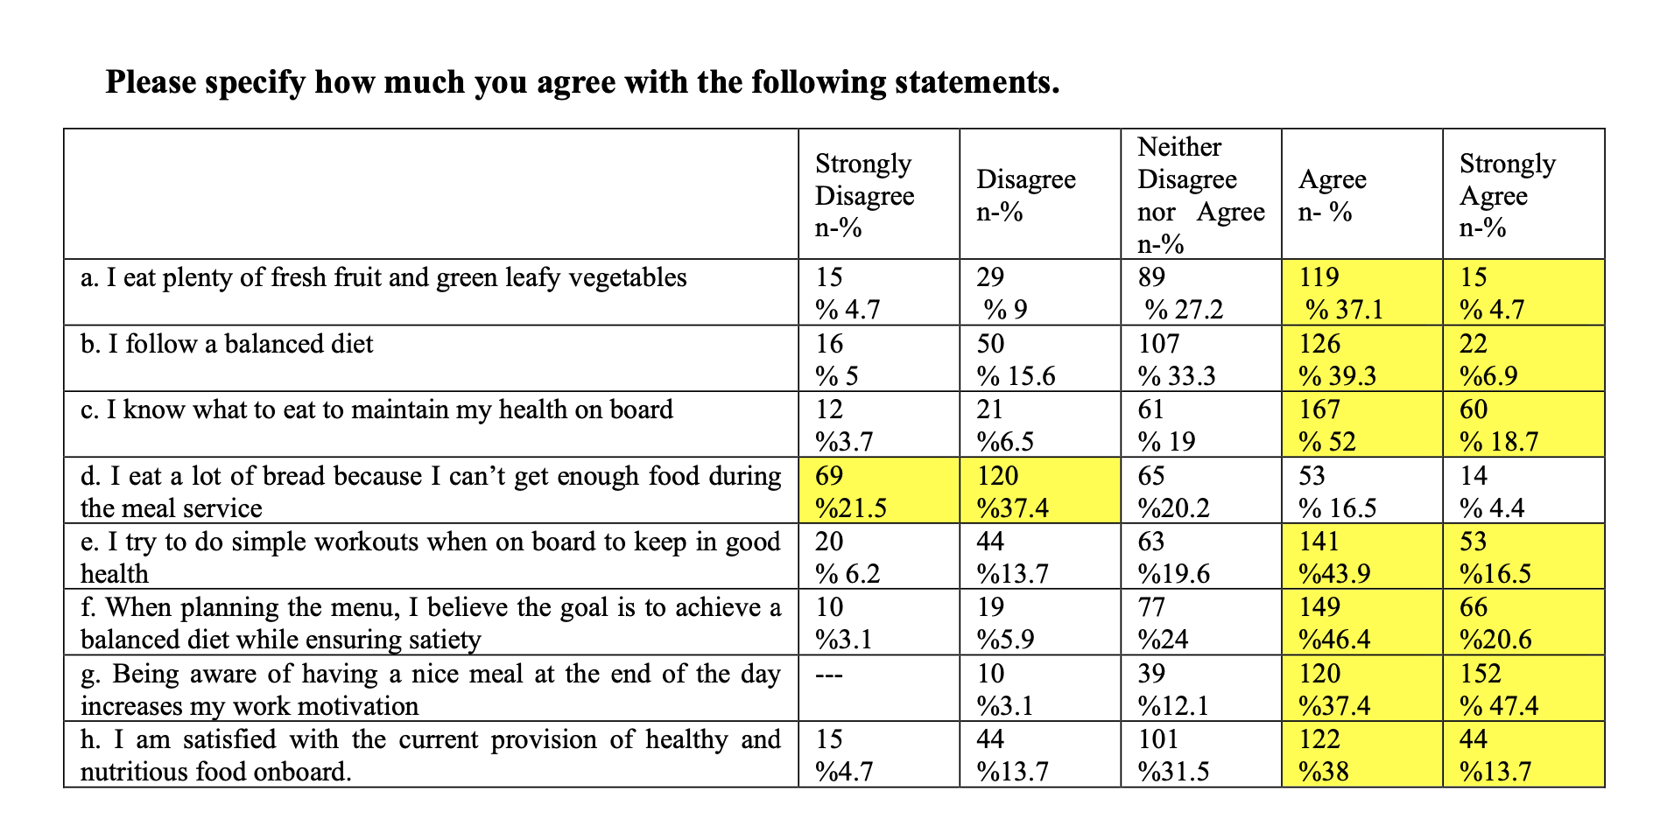



Slide 17
Επιπτώσεις της Κατανάλωσης Αλκοόλ
Κίνδυνοι για την ασφάλεια και υγεία
Ακόμα και μικρές ποσότητες αλκοόλ:
  Μειώνουν την κρίση και αυξάνουν τον κίνδυνο ατυχημάτων.
  Επηρεάζουν την απόδοση στην εργασία, τη πειθαρχία και την επίβλεψη.
Χρόνια κατανάλωση:
  Επικίνδυνες ενέργειες για το πλοίο, τους επιβάτες, το φορτίο και το περιβάλλον.
  Κόστος για εργοδότες, εργαζόμενους και οικογένειες.
Πολιτική Ναυτιλιακών Εταιρειών
Υιοθέτηση πολιτικών πρόληψης κατά της κατάχρησης αλκοόλ.
Όροι:
  Εξατομικευμένη αξιολόγηση κινδύνων (τύπος πλοίου, φορτίο, καθήκοντα).
  Σαφής δήλωση ότι υπέρβαση ορίων θεωρείται βαριά παράβαση.

Slide 18
Επισκόπηση Έρευνας σχετικά με την χρήση αλκοόλ
Κατανάλωση Αλκοόλ
Σπάνια ή ποτέ: 50,8%.
Μηνιαία: 20,9%.
Εβδομαδιαία: 25%.
Καθημερινή: 5%.
Κανόνες
Μη κατανάλωση αλκοόλ:
  4 ώρες πριν από βάρδια.
  24 ώρες πριν την είσοδο σε ύδατα ΗΠΑ, Καναδά ή Ε.Ε.
Κατανάλωση μη αλκοολούχων ποτών
Καθημερινά: 36,1%.
Εβδομαδιαία: 35,5%.

Slide 19
Συμπεράσματα και Συστάσεις I
Συμπεράσματα
Προτιμούν υγιεινές επιλογές (φρούτα) αλλά υπάρχει χώρος για βελτίωση
Ανάγκη αύξησης κατανάλωσης νερού, λαχανικών, αυγών, οσπρίων και υγιεινών ξηρών καρπών
Οι ναυτικοί είναι ενήμεροι για τους κανόνες και τους κινδύνους κατανάλωσης αλκοόλ.
Συστάσεις
Εκπαίδευση και ευαισθητοποίηση
Ενίσχυση υγιεινών διατροφικών επιλογών στο πλοίο.
Εφαρμογή αυστηρών πολιτικών με τακτικούς ελέγχους.

Slide 20
Συμπεράσματα και Συστάσεις II
Οι σπουδαστές των ΑΕΝ και οι ναυτικοί είναι αρκετά συνειδητοποιημένοι σχετικά με την κατανάλωση ορισμένων τροφίμων, αλλά περισσότεροι από τους μισούς συμμετέχοντες δεν έχουν υγιεινές διατροφικές συνήθειες.
Έχει διαπιστωθεί ότι δεν έχουν πλήρη γνώση για το τι πρέπει να τρώνε για να είναι δυνατοί, ειδικά στις σκληρές συνθήκες στα πλοία και ότι δεν προσλαμβάνουν αρκετά από τα βασικά θρεπτικά συστατικά που είναι απαραίτητα για την υγεία.
Μερικοί από αυτούς είναι προσεκτικοί σχετικά με το θέμα.
Λαμβάνοντας υπόψη αυτές τις πληροφορίες, συμπεραίνεται ότι οι δόκιμοι και οι ναυτικοί χρειάζονται πληροφορίες σχετικά με τη σωστή διατροφή και πρέπει επίσης να ανανεώσουν τις υπάρχουσες γνώσεις τους σχετικά με το θέμα .
Το 84,4% των ερωτηθέντων αποδέχθηκε τον εμψυχωτικό ρόλο του καλού φαγητού εν πλω.

Slide 21
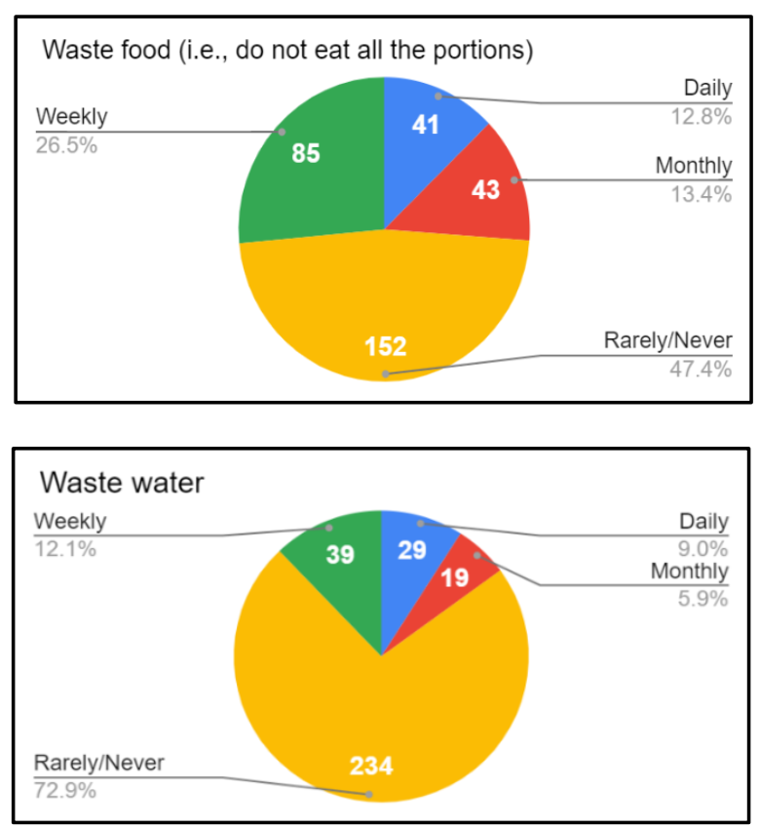
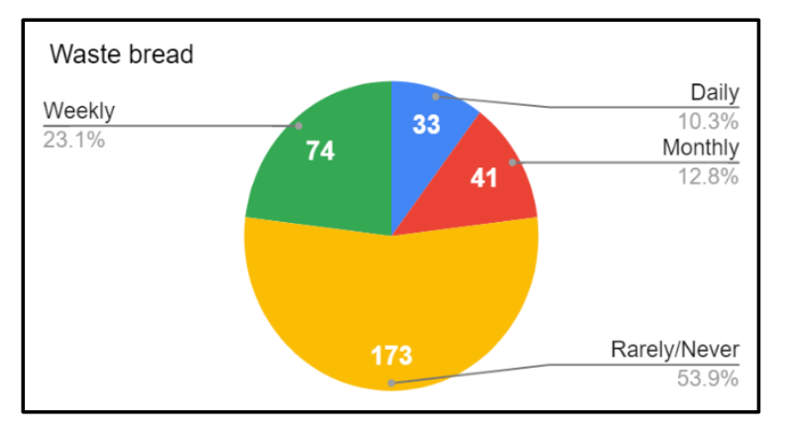
Συμπεράσματα και Συστάσεις IIΙ
Λίγο περισσότεροι από τους μισούς δήλωσαν ικανοποιημένοι με την τρέχουσα παροχή υγιεινών και θρεπτικών τροφίμων επί του σκάφους, πράγμα που σημαίνει επίσης ότι σχεδόν οι μισοί από αυτούς δεν είναι ευχαριστημένοι με την τρέχουσα παροχή τροφίμων ή δεν είχαν ιδέα σχετικά με τα τρόφιμα επί του σκάφους.
Οι περισσότεροι ερωτηθέντες γνωρίζουν τις ανησυχίες βιωσιμότητας σχετικά με τα τρόφιμα, το ψωμί και το νερό και προσπαθούν να μην κάνουν σπατάλες
Ωστόσο, οι απαντήσεις στην ερώτηση σχετικά με την περιβαλλοντική βιωσιμότητα στην έρευνα καθιστούν σαφές ότι οι συμμετέχοντες χρειάζονται ευαισθητοποίηση για να είναι πιο συνειδητοί στην προστασία του περιβάλλοντος και στην υπεύθυνη κατανάλωση.

Slide 22
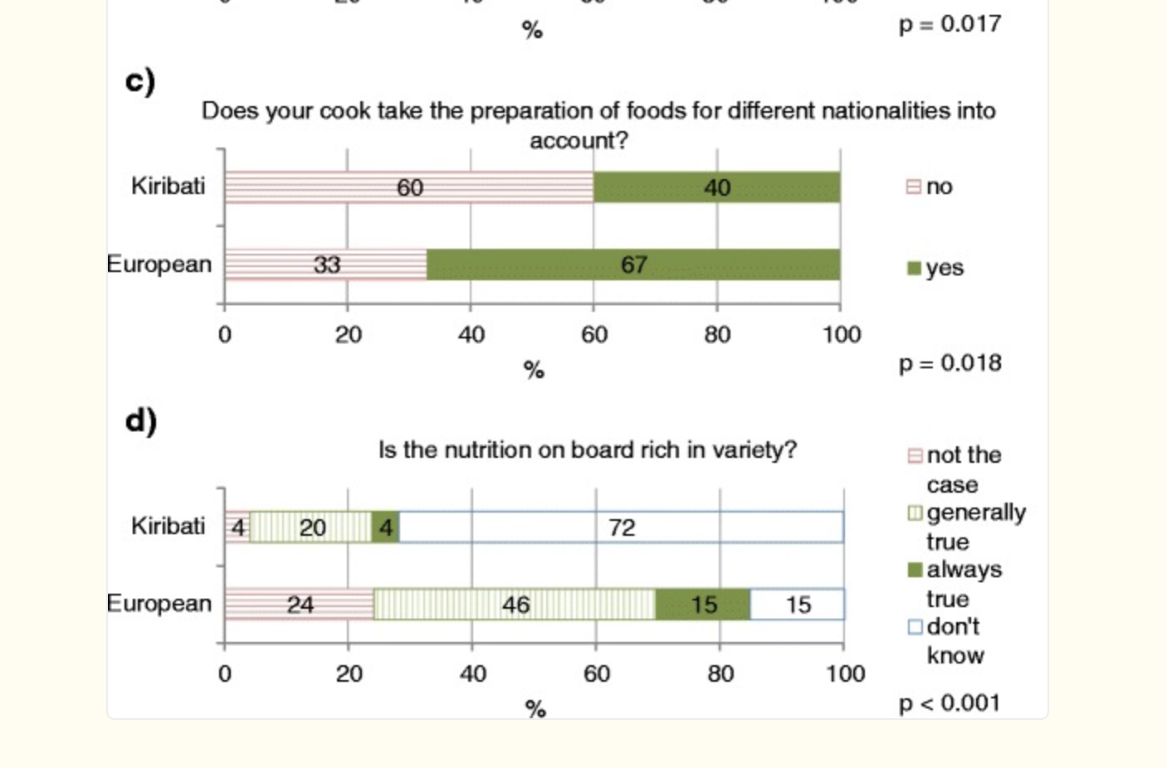


Υπάρχει διαφορά μεταξύ εθνικοτήτων;

Slide 23
Οι ερωτηθέντες αμφιβάλλουν για το αν το μαγειρείο και τα σκεύη που σχετίζονται με τα τρόφιμα είναι αρκετά καθαρά.
Με βάση αυτό το αποτέλεσμα, μπορεί να συναχθεί το συμπέρασμα ότι πρέπει να δοθεί μεγαλύτερη προσοχή στην καθαριότητα και την υγιεινή στο μαγειρείο και την τραπεζαρία του πλοίου.
Το ποσοστό των ναυτικών και των δοκίμων που πιστεύουν ότι η διαχείριση του μαγειρείου είναι επιτυχής δεν είναι πολύ υψηλό.
Μόνο οι μισοί από τους συμμετέχοντες πιστεύουν ότι η διαχείριση του μαγειρείου γίνεται αποτελεσματικά ή πολύ αποτελεσματικά,
το 20% των ερωτηθέντων πιστεύει ότι η διαχείρισή του είναι αναποτελεσματική,
ενώ οι υπόλοιποι συμμετέχοντες δεν έχουν θετική ή αρνητική γνώμη.
Αυτό το αποτέλεσμα δείχνει ότι κάτι πρέπει να γίνει για την αποτελεσματική διαχείριση των μαγειρείων.

Slide 24
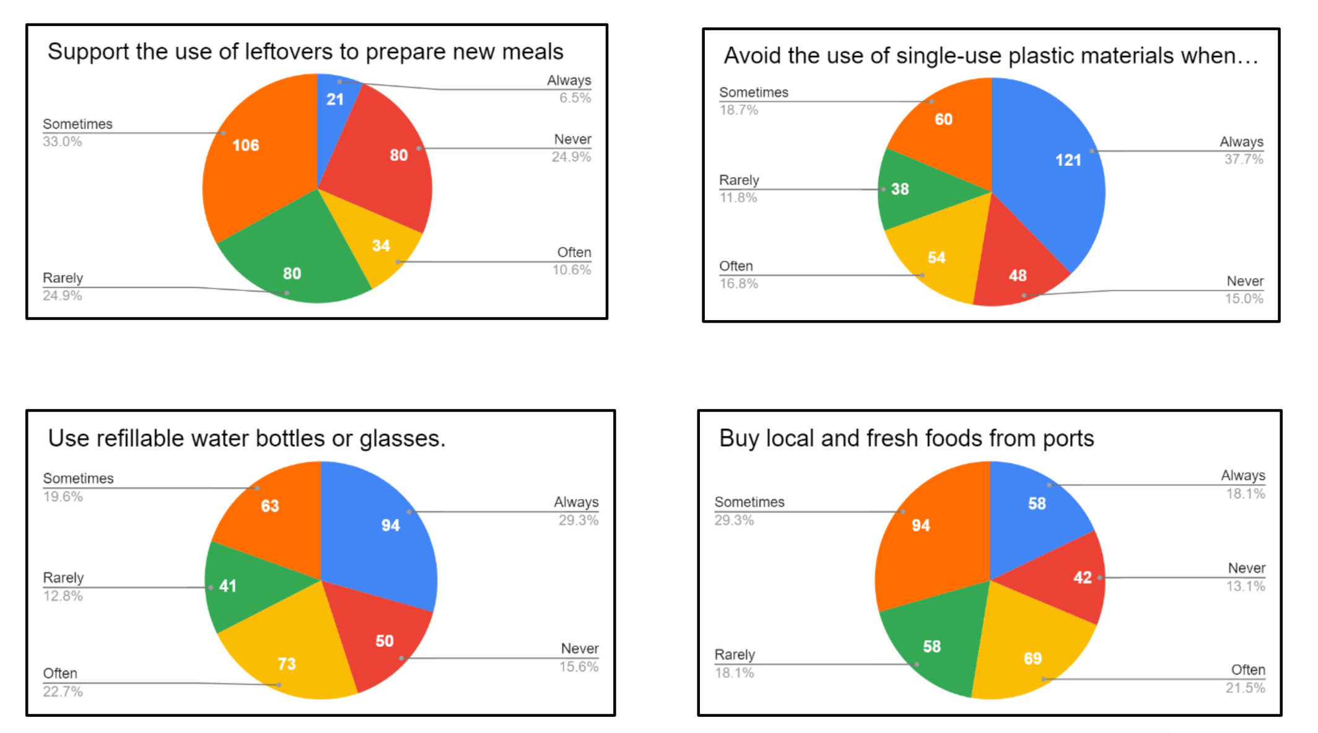
Βιωσιμότητα και Μαγειρείο
Αυτό το μέρος της μελέτης προσπαθεί να προσδιορίσει την προοπτική και τη στάση του προσωπικού του πλοίου απέναντι στα μέτρα που μπορούν να ληφθούν στο μαγειρείο σχετικά με την αειφορία και ποια είναι η συμβολή του προσωπικού στη βιωσιμότητα στην υπάρχουσα κατάσταση.
Ερωτήσεις σχετικά με τη βιωσιμότητα
1 Χρήση υπολειμμάτων για την προετοιμασία νέων γευμάτων,
2 Αποφυγή χρήσης πλαστικών υλικών μιας χρήσης,
3 χρήση επαναγεμιζόμενων μπουκαλιών
4 Αγορά τοπικών τροφίμων
είναι μερικές από τις συμβουλές για φιλική προς το περιβάλλον προετοιμασία γευμάτων
Με τόση έμφαση στη βιωσιμότητα και τόση πολλή δουλειά γίνεται για την προώθηση της, προκαλεί έκπληξη το γεγονός ότι το πλήρωμα εξακολουθεί να μην υποστηρίζει πλήρως τη λήψη μέτρων για την προώθηση της βιωσιμότητας στο μαγειρείο. Από τις τέσσερις δηλώσεις σε αυτό το μέρος της έρευνας, μόνο δύο υποστηρίζονται, αν και όχι πλήρως αλλά το μισό, από τους συμμετέχοντες. Είναι «Αποφυγή χρήσης πλαστικών υλικών μιας χρήσης κατά την εστίαση» υποστηριζόμενη από το 54,5 % των συμμετεχόντων και «Χρήση επαναγεμιζόμενων μπουκαλιών ή ποτηριών νερού», υποστηριζόμενη από το 52 %42 των συμμετεχόντων. Οι άλλες δύο δηλώσεις δεν υποστηρίχθηκαν σχεδόν καθόλου από τους συμμετέχοντες. Αυτό δείχνει ότι υπάρχει ανάγκη κατάρτισης για τους συμμετέχοντες, ναυτικούς και σπουδαστές, με σκοπό την μεγαλύτερη επίγνωση σχεττης βιωσιμότητας.
θ

Slide 25
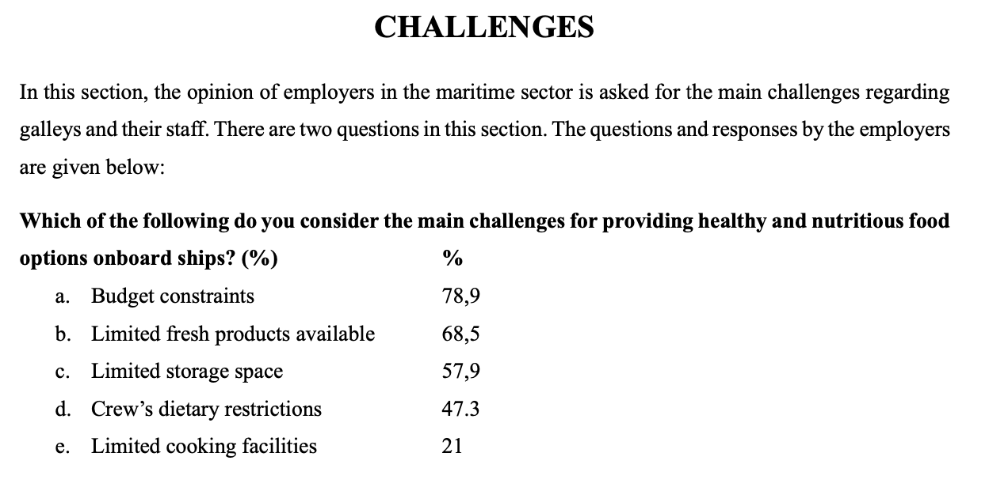
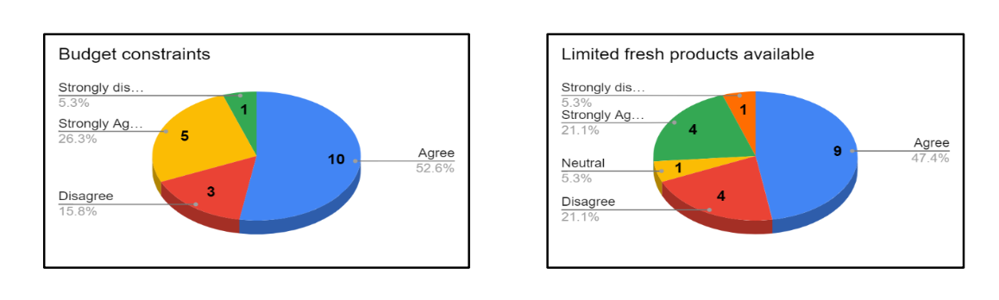
Challenges
Προκλήσεις
Συμφωνείτε με την Ιεράρχηση
Με τι περιεχόμενο θα επενδύατε τις κατηγορίες αυτές;

Slide 26
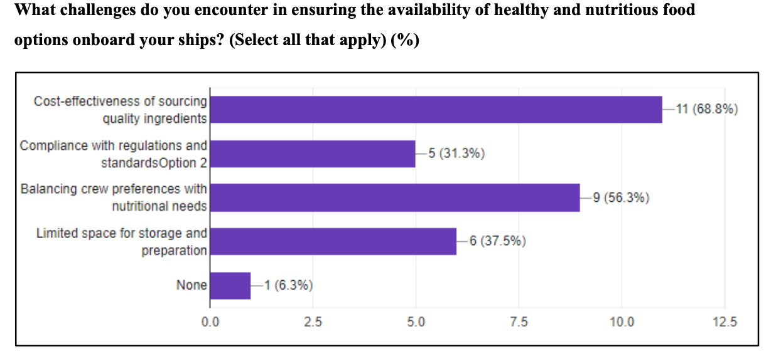
Challenges
Προκλήσεις
Συμφωνείτε με την Ιεράρχηση
Με τι περιεχόμενο θα επενδύατε τις κατηγορίες αυτές;
Κατά την άποψη των εργοδοτών, η μεγαλύτερη πρόκληση είναι η «σχέση κόστους-αποτελεσματικότητας της προμήθειας ποιοτικών συστατικών» σε μαγειρεία επί του σκάφους η οποία είναι ζωτικής σημασίας για την τήρηση των ορίων που θέτει ο προϋπολογισμός, τη διασφάλιση της ευημερίας του πληρώματος, τη μείωση των αποβλήτων, τη συμμόρφωση με τους κανονισμούς και υποστήριξη βιώσιμων δραστηριοτήτων. Η εξισορρόπηση του κόστους με την ποιότητα διασφαλίζει ότι το πλήρωμα τροφοδοτείται σωστά, είναι υγιές, και ικανοποιημένο, διατηρώντας παράλληλα το λειτουργικό κόστος υπό έλεγχο. Η δεύτερη πιο δύσκολη επιλογή για τους εργοδότες είναι "Εξισορρόπηση των προτιμήσεων του πληρώματος με τις διατροφικές του ανάγκες». Αυτό μπορεί να είναι δύσκολο για διάφορους λόγους, κυρίως λόγω της διαφορετικότητας των μελών του πληρώματος, τους περιορισμούς του περιβάλλοντος μαγειρείου και την πολυπλοκότητα της συντήρησης για παρατεταμένες περιόδους. Ο »περιορισμένος χώρος αποθήκευσης και προετοιμασίας" και η «συμμόρφωση με τους κανονισμούς και τα πρότυπα» είναι οι επόμενες δύο προκλήσεις που αντιμετωπίζουν οι εργοδότες, αν και σε μικρότερο βαθμό

Slide 27
ANALYSIS OF THE SURVEY FOR EMPLOYERS
The topics to be covered by the module “Onboard Healthy Nutrition” according to the survey results
SEAFARERS AND STUDENTS | GALLEY STAFF | EMPLOYERS
Proper Nutrition and Well-Being | Proper Nutrition and Well-Being | Proper Nutrition and Well-Being
Sustainability | Sustainability | Sustainability
Hygiene | Hygiene | Hygiene
Effects of Good Food | Victualling
General Impression | Training and Education | Training and Education
 | Challenges | Challenges
Detailed study; comprehensive training and education -------- Complementary and gap-filling training and education --------- Refreshing training and education ---------

Slide 28
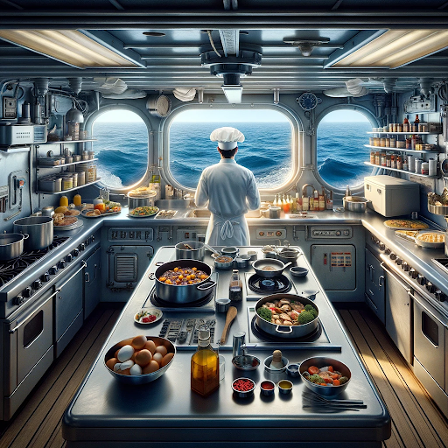
Thank you for your kind attention!

